Slide 1

couchbase
Chantal Morales
Israel Vásquez
Samanta Gomez
Jefferson Caiza
Andrés Proaño

Slide 2
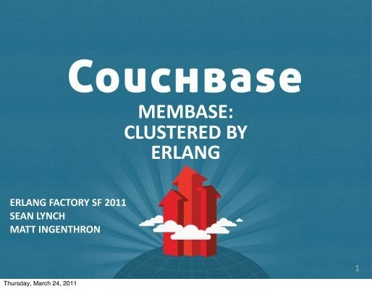
Servidor de Couchbase, se conoce también como Membase, es un proyecto de código abierto, un paquete de software distribuido (del inglés arquitecturas shared-nothing) multi-modelo orientado a base de datos documental y que está optimizado para aplicaciones interactivas.

Slide 3



Ventajas arquitectónicas de Couchbase
Desarrollar con agilidad.
Esquema flexible para entrega continua
SQL con todas las funciones para la base de datos JSON
Escala sin problemas
Realizar a cualquier escala
Memoria y red centrada
Siempre encendido, de borde a nube
Rendimiento constante a cualquier escala
Administra con facilidad
Despliegue global con baja latencia de escritura
Rendimiento constante al agregar microservicios
Seguridad de pila completa

Slide 4







Couchbase Server está disponible para los sistemas operativos Ubuntu, Debian, Red Hat, SUSE, Oracle Linux, Microsoft Windows y Mac OS X.

Slide 5







Couchbase ha apoyado herramientas de desarrollo de software de los lenguajes de programación .Net, PHP, Ruby, Python, C, Node.js, Java, and Go.

Slide 6
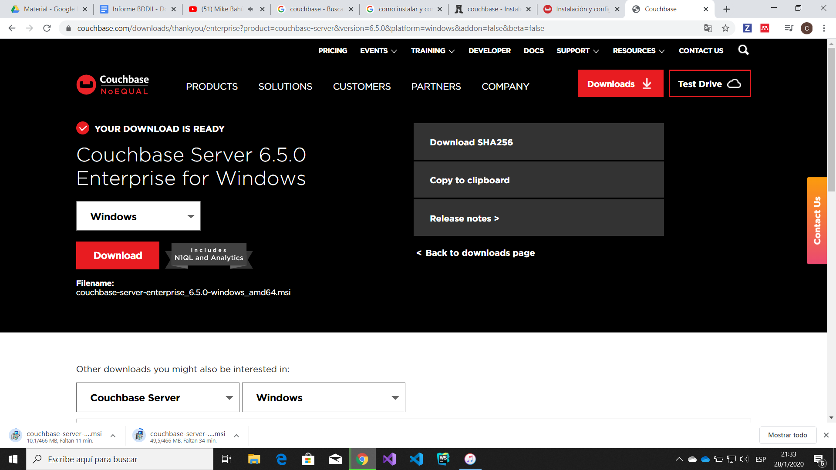
Instalación de couchbase
Descargamos la versión para windows de www.couchbase.com, se nos descargara un archivo ejecutable.

Slide 7
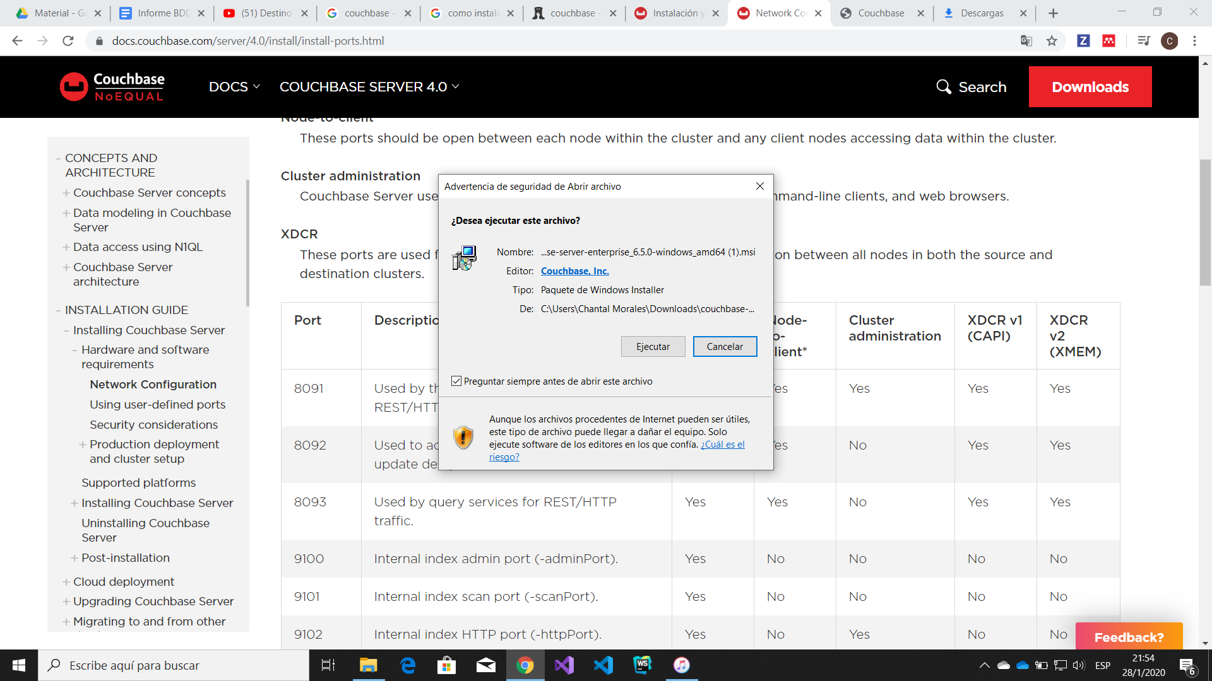
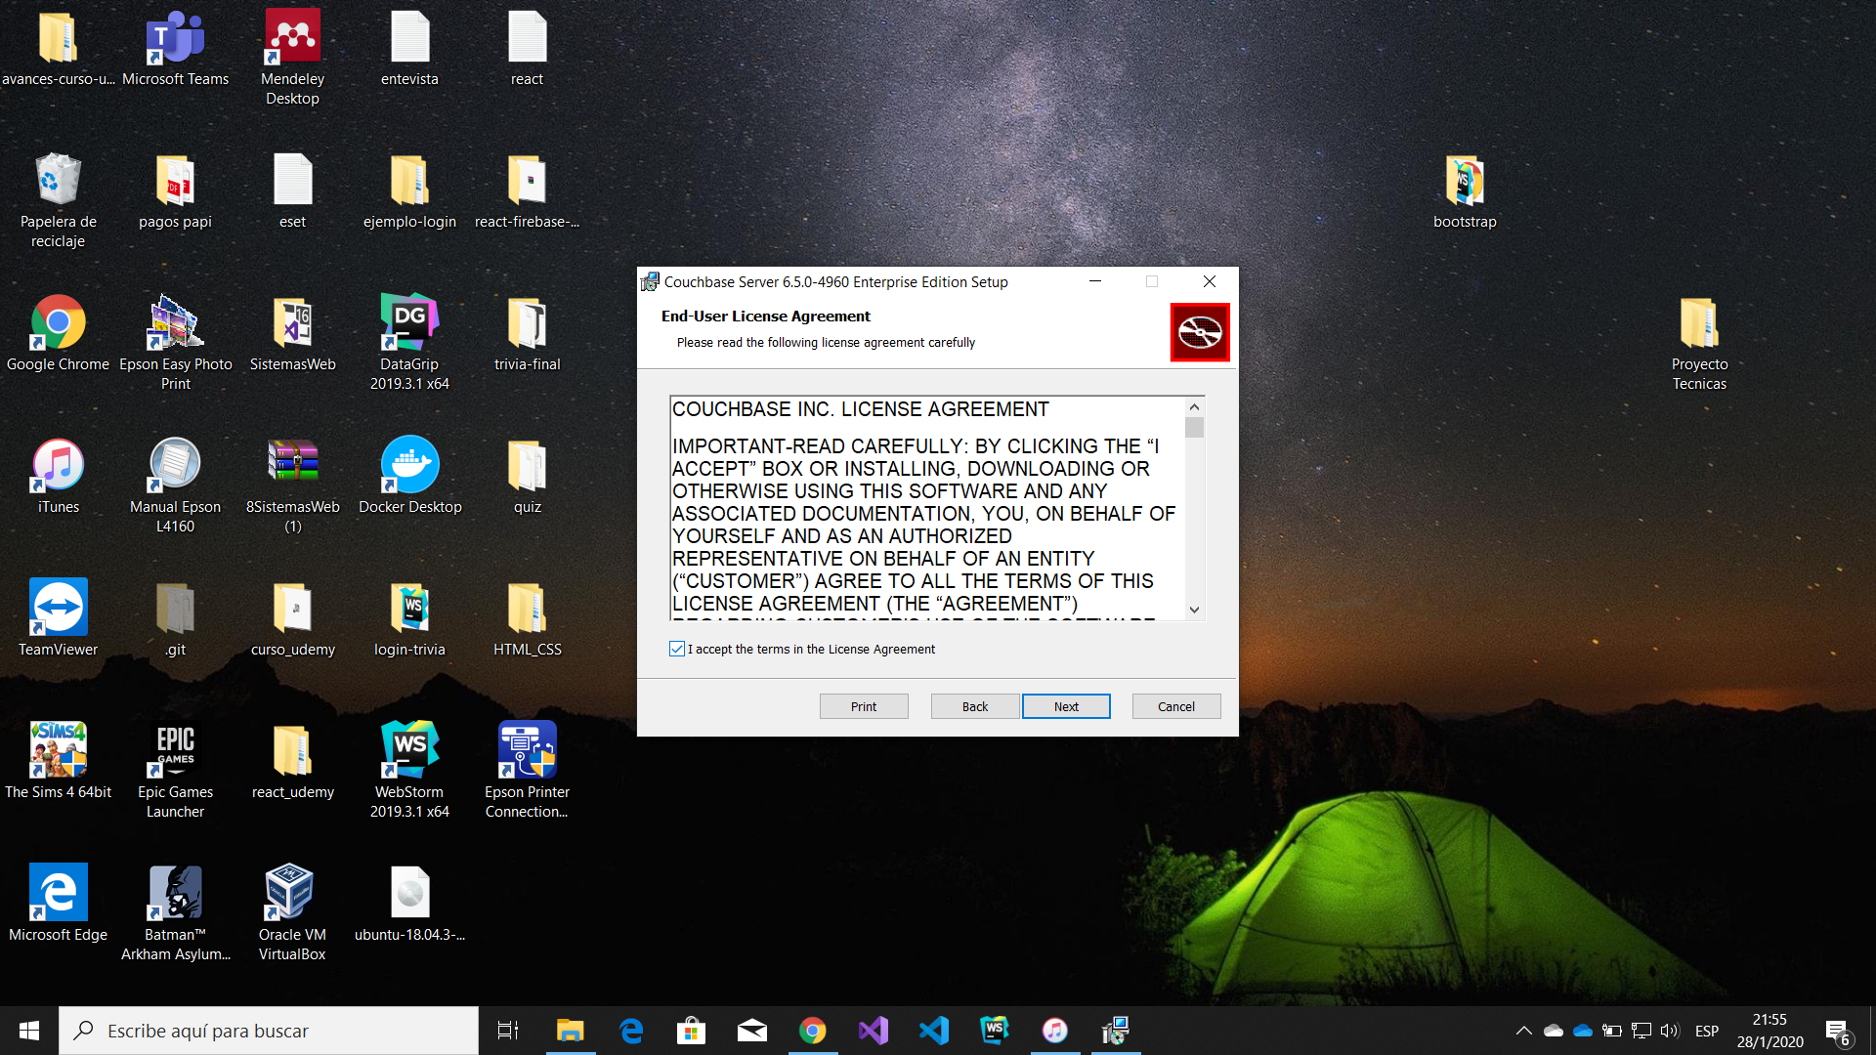
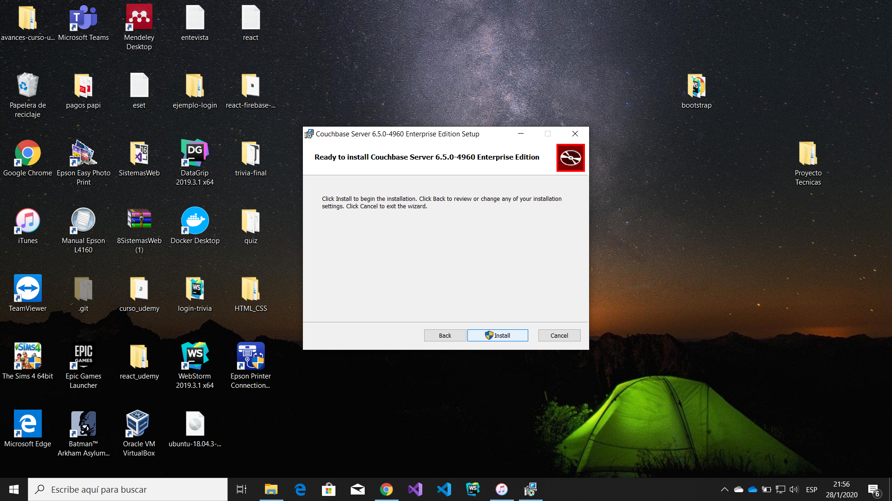
Hacemos doble clic en el archivo descargado y posteriormente en>>Ejecutar.
iniciará el instalador.

Slide 8
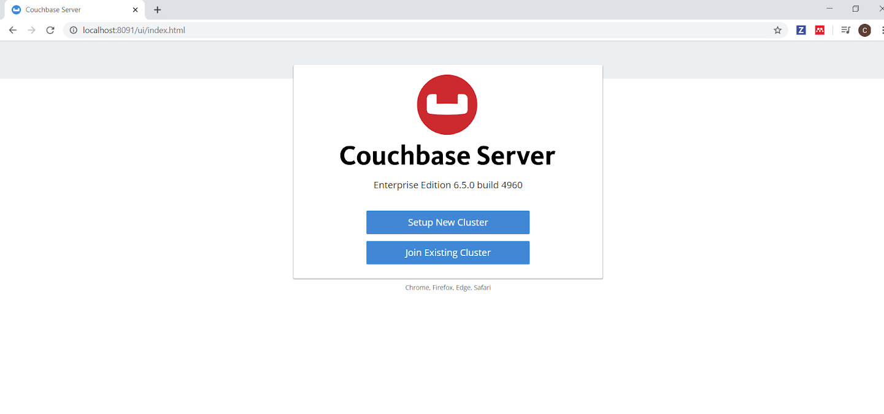
Configuración
una vez que finalice la instalación, abrimos el navegador y ponemos Localhost:8091 que es donde aparece la IU que nos permite acceder a la información de couchbase.

Slide 9
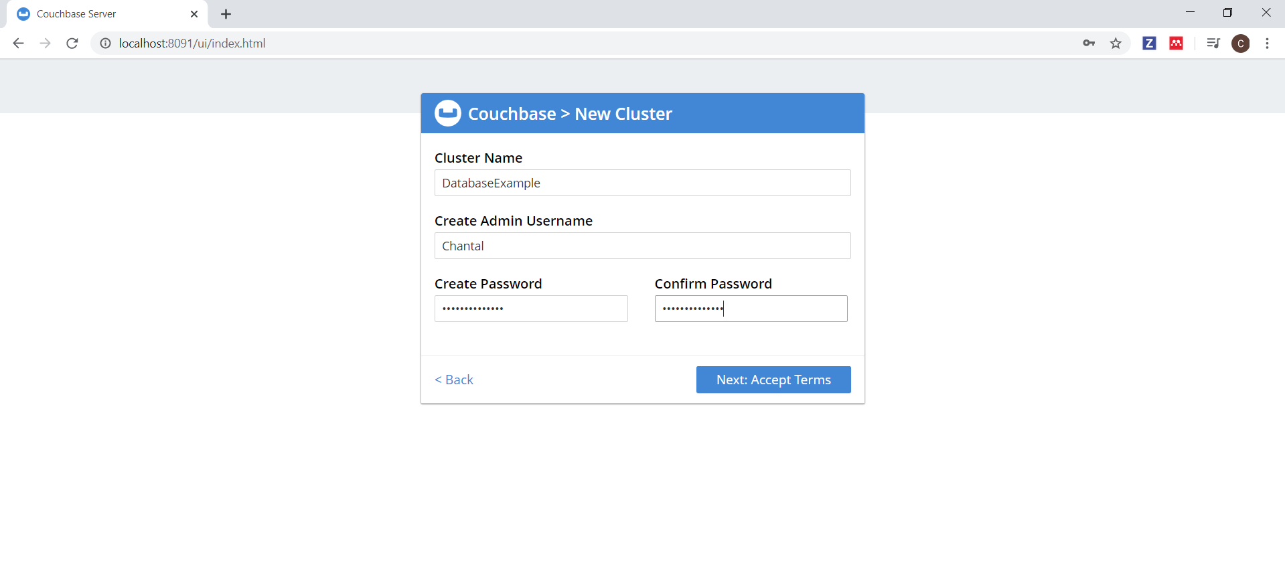
Hacemos clic en SETUP new server, para configurar un nuevo servidor sobre el cual trabajar en couchbase. Agregamos nuestros datos en los campos requeridos.

Slide 10
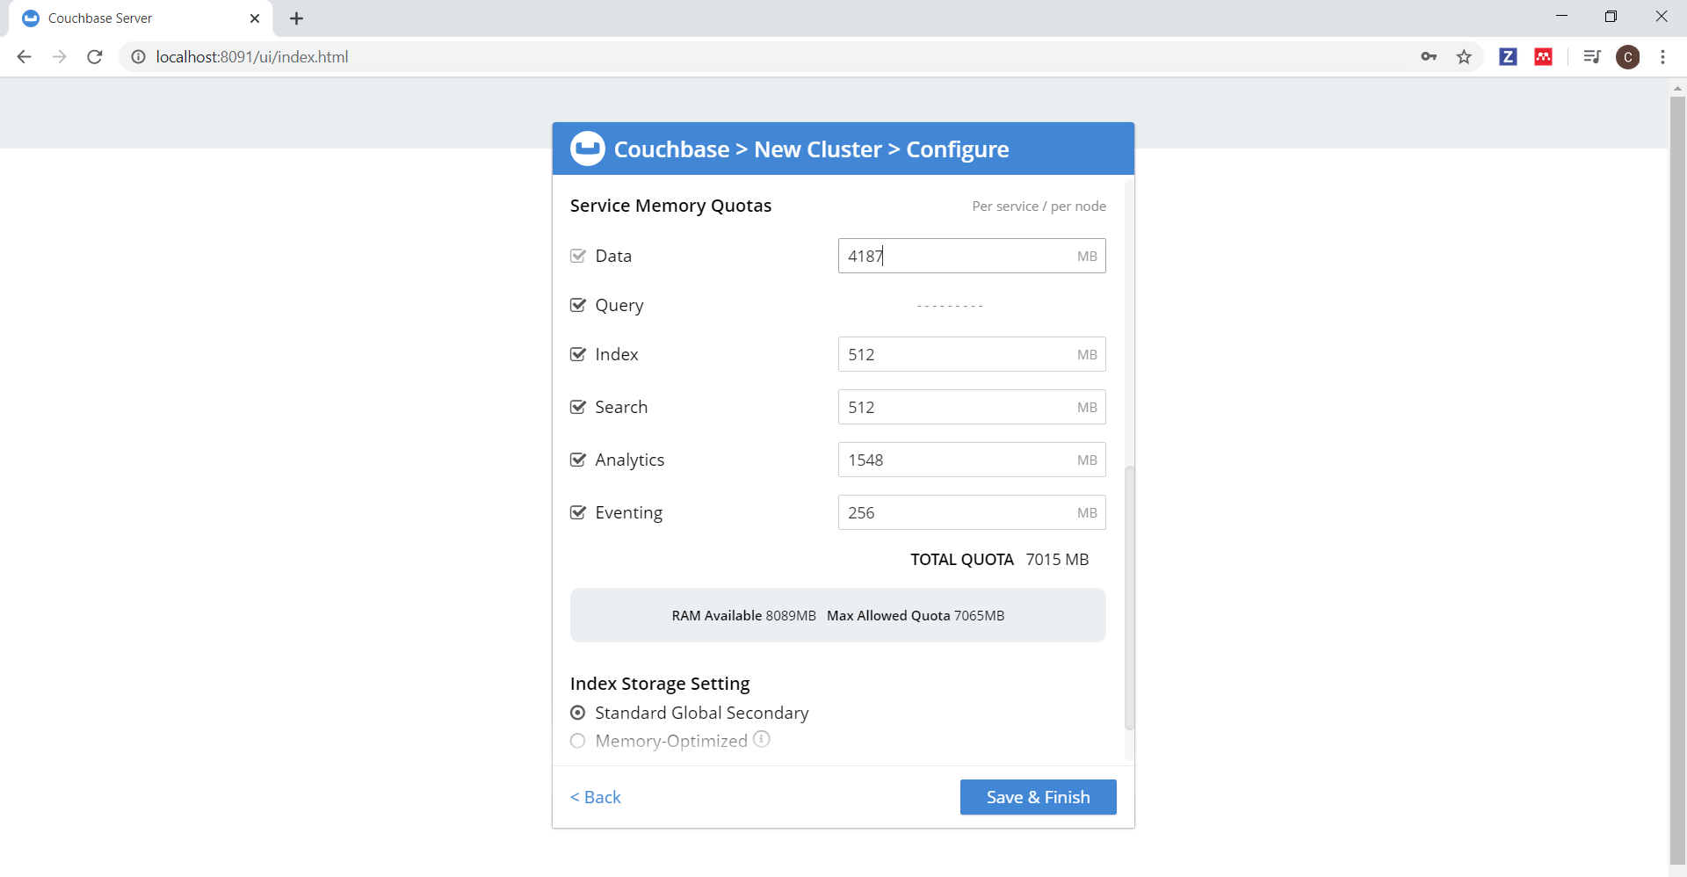
Una vez que aceptamos términos y condiciones, configuramos el espacio de memoria que a utilizar el sistema y en este caso pusimos el mínimo que es por default.

Slide 11
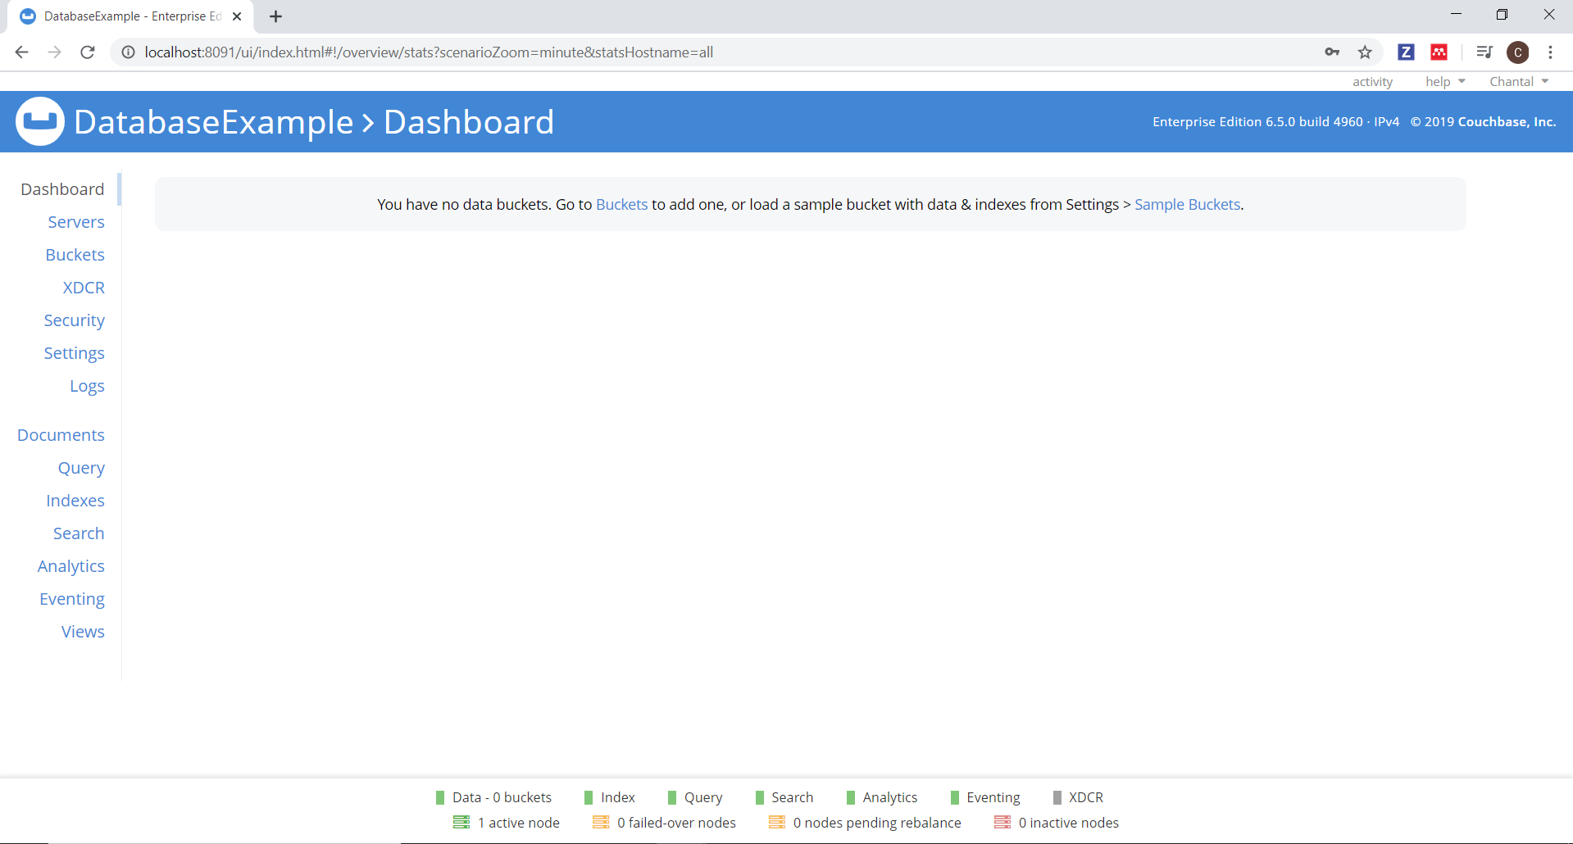
Configuración
y listo ! se nos abrirá la IU donde podremos agregar nuevos datos, clusters, buckets y obtener información de funcionamiento y demás.

Slide 12
Conceptos
Server: Una instancia de Couchbase Server.
Node: Máquina física o virtual que contiene una instancia de Couchbase Server.
Cluster: Una o varias instancias de Couchbase Server, cada una corriendo en un node independiente pero colaborando entre sí de manera que forman un único sistema.
Bucket: Es la unidad principal de almacenamiento para los datos (items). Permite que éstos sean accedidos, indexados y replicados. También sirve como namespace.
Item: Representa el dato a ser almacenado. Está formado por una llave (key o ID) y un valor.

Slide 13
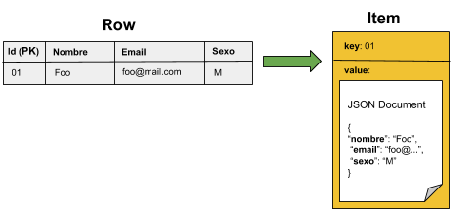
Funcionalidad

Slide 14
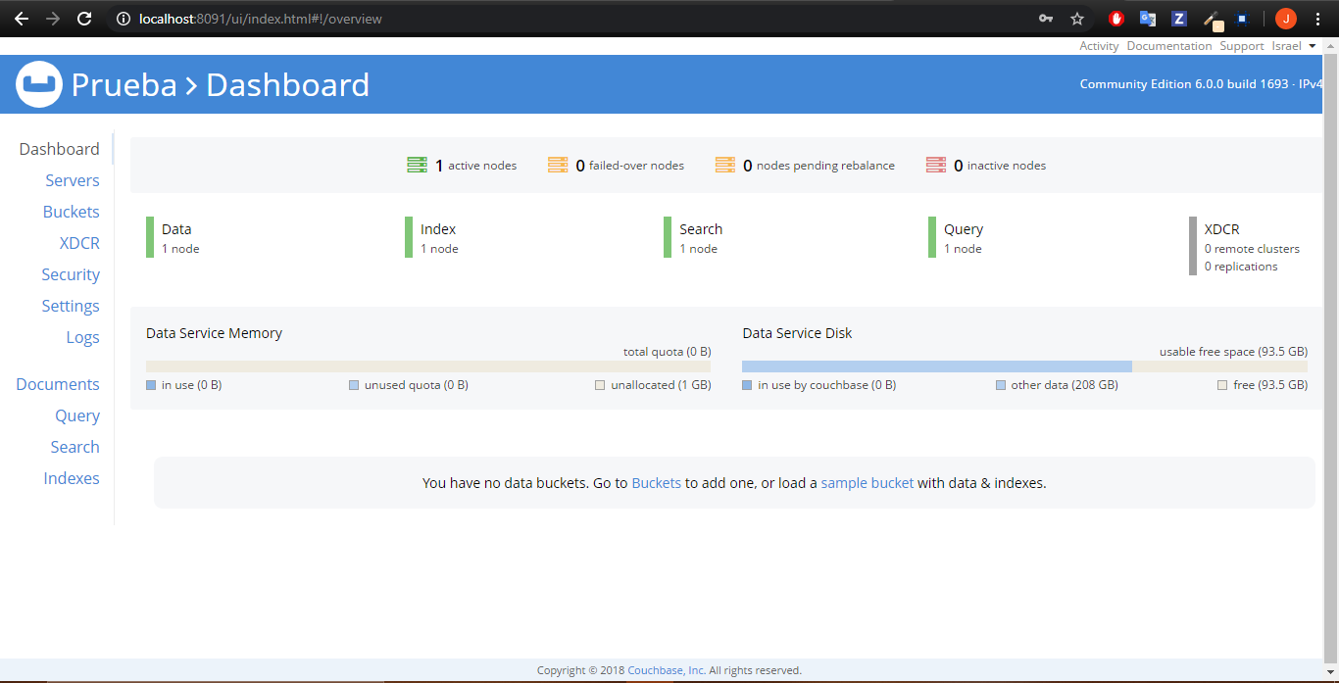
Componentes de la Dashboard
Un menú principal en la parte izquierda que nos mostrará los servidores siendo utilizados, los Buckets que han sido creados y los documentos alojados dentro de los mismos. Además, un apartado de seguridad y la posibilidad de generar Query en la opción correspondiente.

Slide 15
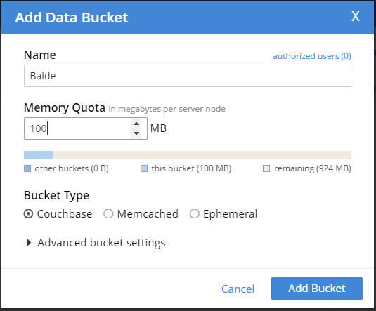
Proceso para ingresar y consultar documentos
Para el ejemplo crearemos un bucket de prueba y almacenaremos en él un documento con el objetivo de que sea consultado más adelante.
Le daremos click en crear nuevo Data Bucket, donde le asignaremos un nombre, el uso de memoria destinado para este y el tipo.

Slide 16
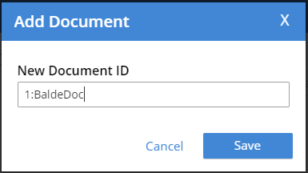
Añadir documentos a un Bucket
De esta forma estaremos listos para poder crear nuestro primer documento. Le damos clic en el enlace Documents para ello. Aquí le asignaremos un nombre al documento.

Slide 17
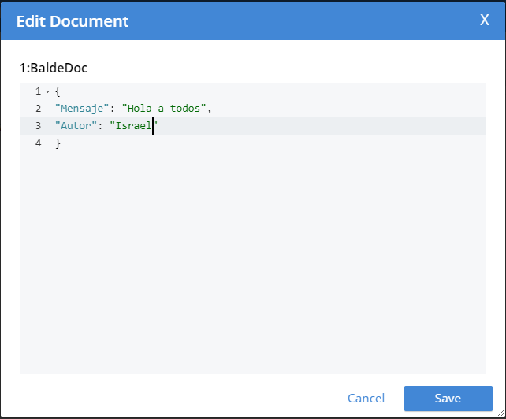
Editar datos del documento
Con la creación del documento, se nos habilitara la opción para editar el contenido del documento. Ingresaremos un par de datos de prueba.

Slide 18
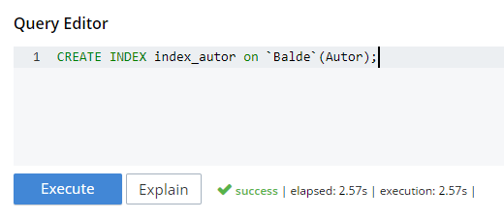
Realizar consulta a la base desde Query
Para realizar consultas sobre el bucket, será necesario crear un índice que se asociará al campo por el que vamos a filtrar los datos.
Para ello abriremos la pestaña Query y escribimos las siguientes secuencias:

Slide 19
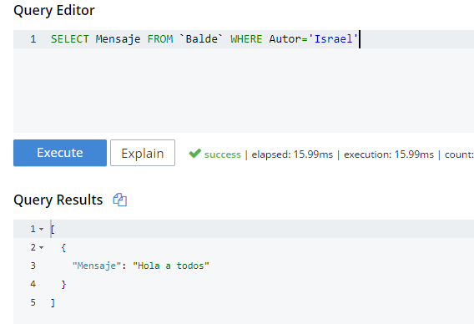
Realizar consulta a la base desde Query
Como se puede observar, las consultas tienen una estructura muy similar a SQL y realiza funciones parecidas. De esta forma podremos ir probando, añadiendo, actualizando y eliminando datos de nuestra base.

Slide 20
Conclusiones
Se han revisado conceptos generales de CouchBase y las necesidades que es capaz de satisfacer.
Se ha realizado con éxito un análisis de cómo crear y consultar documentos desde la consola web.
Se ha demostrado como cumple las mismas funciones que una base de datos relacional pero con un nuevo enfoque orientado a documentos.

Slide 21
Ejercicios

Slide 22
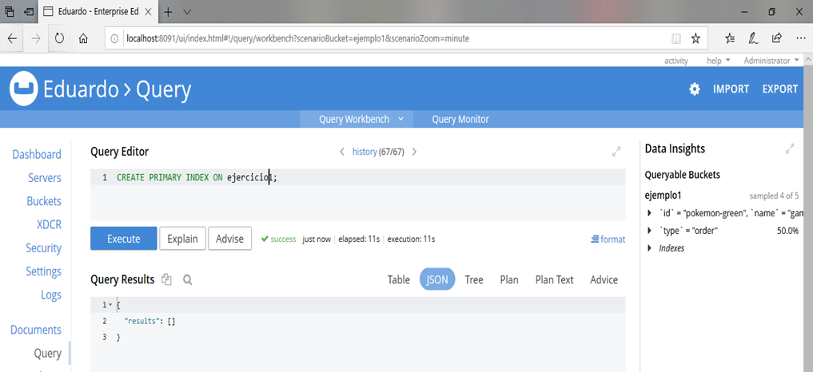
Comando para poder realizar consultas

Slide 23
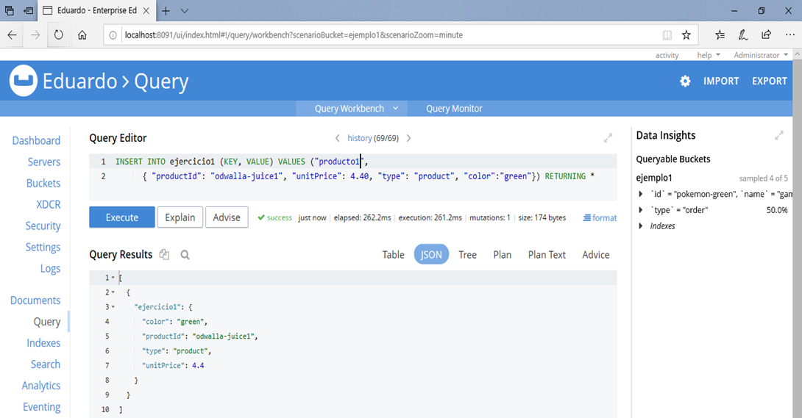
Inserción de Datos

Slide 24
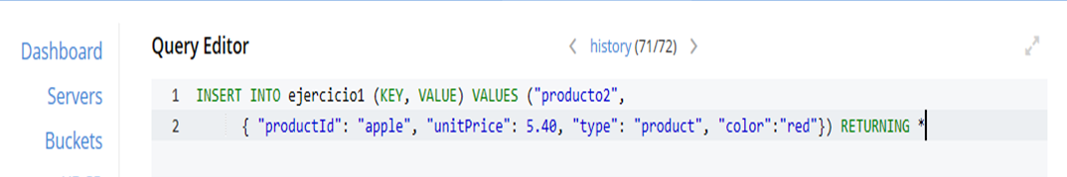
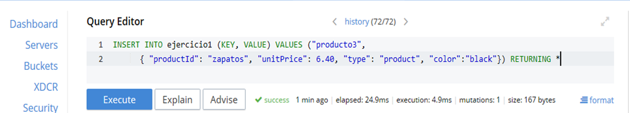
Eliminación de datos

Slide 25
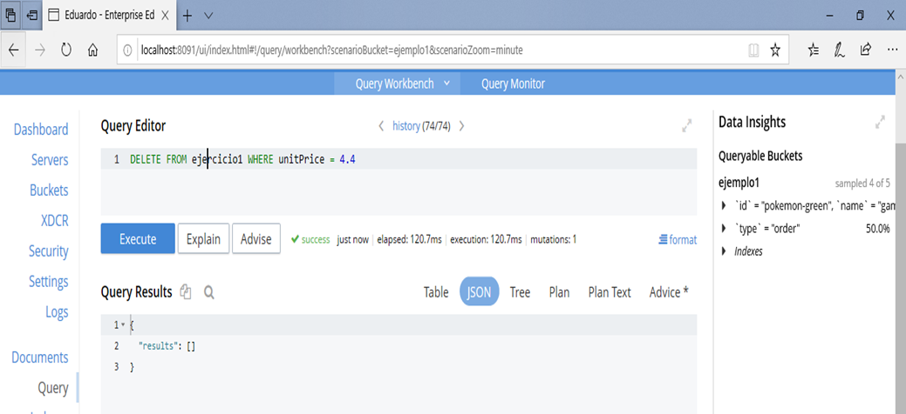
Eliminación de datos

Slide 26
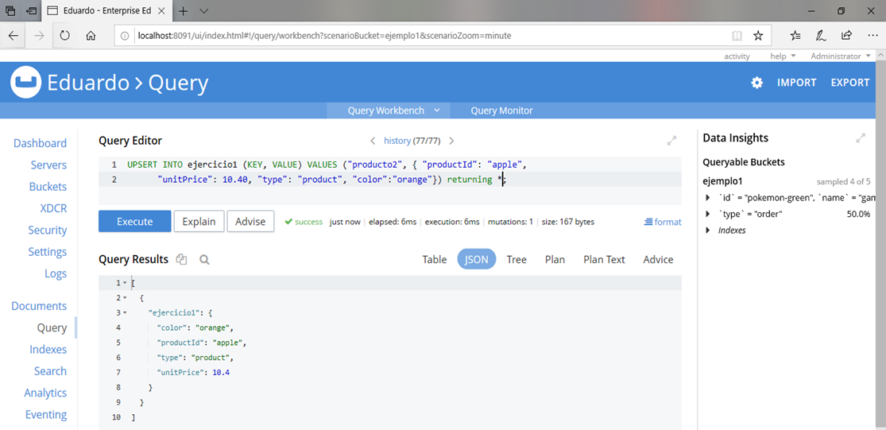
Modificación de datos

Slide 27
Couchbase
Todas las consultas deben elaborarse de manera tal que las mismas ataquen directamente a los servicios de datos, a través de lo que se conoce como clave/valor.
Mejor manera de obtener los datos, debido a que no intervienen el resto de servicios (Query Service / Index Service).

Slide 28
Recomendaciones para el modelo de datos:
Es muy importante conocer los datos y la estructura de los mismos.
Es fundamental conocer previamente qué necesitamos obtener en cada consulta.
Tener en cuenta las mejores prácticas al momento de diseñar nuestras claves de acceso a los documentos (“document id”).
Es recomendable hacer un buen ajuste sobre las consultas - N1QL

Slide 29
Ejemplo
Cómo definir un “document id” de manera que podamos potenciar el acceso a través de la clave.
Una aplicación de back-office que gestiona un catálogo de productos a través de una web interna, donde es posible buscar y listar productos según una serie de filtros. Los productos, además de la categoría a la que pertenecen, cuentan con otros campos que definen su detalle.

Slide 30
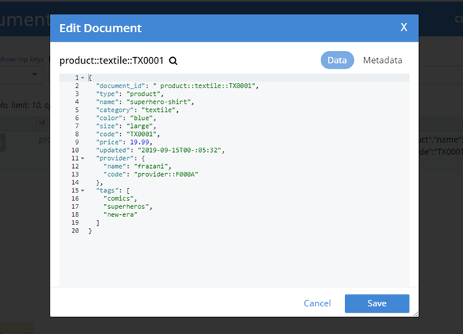
Creamos nuestro documento:
Podemos observar que el document_id se ha definido como campo compuesto por el tipo de producto, la categoría y su código único.

Slide 31
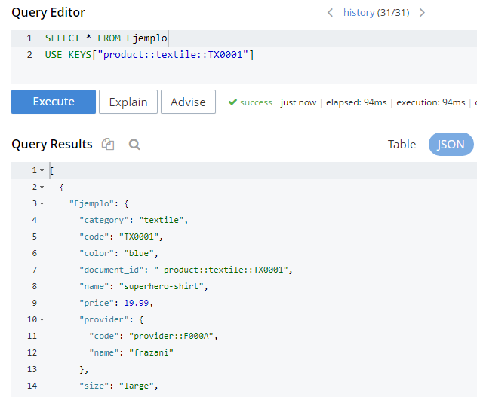
Realizamos la consulta:
Realizamos la consulta en el documento a través de la cláusula USE KEYS, que es el modo de acceso a los datos en clave/valor mediante sentencias N1QL, sin la intervención del servicio de índices y registrando latencias bastante bajas.

